Slide 1

ΠορΦΥΡΊΝΕΣ
ΔΟΜΗ ΚΑΙ ΕΦΑΡΜΟΓΕΣ
Παναγιώτης Κελεφιώτης Στρατηδάκης
Υπερμοριακή Χημεία
Notes:
Πορφυρίνες→ 1)εισαγωγή, 2)τρόποι σύνθεσης (κυκλοποίηση κτλ), 3)ενδιαφέρον και λόγος μελέτης, εφαρμογές απαρίθμηση (αίμη), επιλογή για ανάλυση 2-3 (4)φωτοδυναμική θεραπεία, 5)solar panels)

Slide 2
ΠορφυρίνεΣ
Τι είναι?
Που τις συναντάμε?
Τι εφαρμογές έχουν?
Notes:
Σε αυτήν την παρουσίαση θα δούμε:

Slide 3
Τι είναι οι πορφυρίνεΣ?
Αποτελούνται από 4 τροποποιημένες υπομονάδες πυρόλης
Οι υποκατεστημένες πορφύνες ονομάζονται πορφυρίνες
26 π- ηλεκτρόνια, από τα οποία
τα 18 σχηματίζουν ένα επίπεδο
(4n+2 κανόνας Huckel για
αρωματικότητα)
Notes:
Οι πορφυρίνες είναι ετεροκυκλικές ενώσεις, παράγωγα της πορφίνης. Είναι αρωματικά συστήματα 18 π- ηλεκτρονίων, και έχουν χρησιμοποιηθεί για τη μελέτη της μεταφοράς ηλεκτρονίων.
Aποτελούνται από τέσσερις τροποποιημένες υπομονάδες πυρρόλης εξού και τετραπυρρολικά συστήματα οι οποίες είναι διασυνδεδεμένες στα α άτομα άνθρακα (μέσω μεθυνικών ανθράκων). Αυτό έχει σαν αποτέλεσμα το σχηματισμό ενός πορφυρινικού δακτυλίου.
Με συνολικά 26 π-ηλεκτρόνια, από τα οποία 18 π-ηλεκτρόνια σχηματίζουν ένα επίπεδο στην επιφάνεια του δακτυλίου, με αποτέλεσμα η δομή να περιγράφεται συχνά ως αρωματική.
Οι μεγαλύτερη ηλεκτρονιακή πυκνότητα εντοπίζεται στις meso θέσεις, πράγμα που τις καθιστά και πιο δραστικές.
Στα 4 Ν τα οποία έχουν αρωματικό χαρακτήρα υπάρχει η δυνατότητα συναρμογής μέταλλων Fe, Co, Ni, Mg
Η μητρική πορφυρίνη είναι πορφίνη. Οι υποκατεστημένες πορφίνες ονομάζονται πορφυρίνες. Ένα αποτέλεσμα του μεγάλου συζευγμένου συστήματος είναι ότι οι πορφυρίνες τυπικά απορροφούν έντονα στην ορατή περιοχή του ηλεκτρομαγνητικού φάσματος, δηλαδή έχουν βαθύ χρώμα.
Μία από τις πιο γνωστές οικογένειες συμπλοκών πορφυρίνης είναι η αιμή, η χρωστική ουσία σε ερυθρά αιμοσφαίρια, ένας συμπαράγοντας της πρωτεΐνης αιμοσφαιρίνη

Slide 4
Τα βασικά του δακτυλίου
Βασικό ¨μοντέλο¨ πορφυρίνης
Προσθήκη στο κέντρο της πορφυρίνης
Προσθήκη υποκαταστατών στις meso θέσεις
Προσθήκη υποκαταστατών στις β θέσεις
Συνδιασμός αυτών των υποκαταστάσεων
Notes:
Με αλλαγή των υποκαταστατών που είναι συνδεδεμένοι στην πορφυρίνη, η πορφυρίνη λαμβάνει νέα χαρακτηριστηκά.
Αρχικά ένα μέταλλο μπορεί να προσαρμοστεί στο κέντρο του δακτυλίου, συνδεδεμένο με τα 4 άζωτα
Οι meso θέσεις έχουν μεγαλύτερη ηλεκτρονιακή πυκνότητα, συνεπώς είναι περισσότερο δραστικές.
Ωστόσο σε περίπτωση που οι meso θέσεις είναι κατειλημμένες, οι 6 β θέσεις μπορούν να συμμετέχουν σε ηλεκτρονιόφιλες αντιδράσεις.
Τέλος μπορεί να υπάρξει συνδιασμός αυ΄των των υποκαταστάσεων
Sp2 υβριδισμός του Ν, όπου υπάρχει σχηματισμός σ δεσμού με 2 άτομα άνθρακα και ένα Η. Το μονήρες ζεύγος των e καταλαμβάνει το p τροχιακό που βρίσκεται κάθετο στον πορφυρινικό δακτύλιο. Αν το Ν δεν έχει Η, τότε

Slide 5
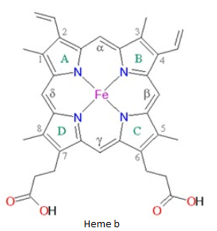
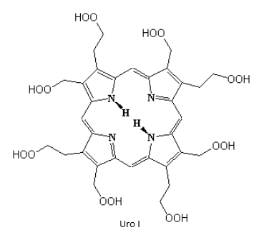
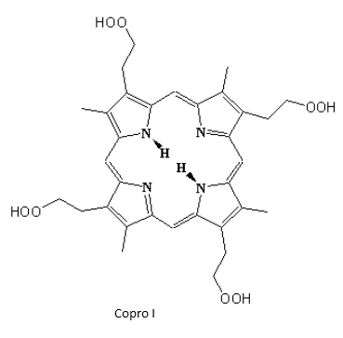
ΠορφυρίνεΣ στον ανθρώπινο οργανισμό
Κύρια συστατικά κάθε κυττάρου
3 μορφές πορφυρίνης στον άνθρωπο
Πρωτοπορφυρίνη (Protoporphyrin PROTO)
Ουροπορφυρίνη (Uroporphyrin, URO)
Κοπροπορφυρίνη (Coproporphyrin, COPRO) .
Notes:
Να μην ξεχνάμε ότι η πορφυρίνη είναι ένα φυσικ΄΄ο προϊόν, Οι πορφυρίνες είναι κύρια συστατικά κάθε κυττάρου καθώς παίζουν σημαντικό ρόλο σε διαδικασίες μεταφοράς ηλεκτρονίων σε ενζυμικά συστήματα. Στον ανθρώπινο οργανισμό εντοπίζονται 3 πορφυρίνες. Η πρωτοπορφυρίνη, η ουροπορφιρίνη και η κοπροπορφυρίνη. Αυτές είναι οι μόνες οι οποίες παρουσιάζουν κλινικό ενδιαφέρον, καθώς σημαντικές ποσότητες κοπροπορφυρινών βρίσκονται στα ούρα και κάτι τέτοιο μπορεί να σημαίνει σοβαρή ηπατίτιδα, δηλητηρίαση με μόλυβδο, κίρρωση του ήπατος κτλ.

Slide 6
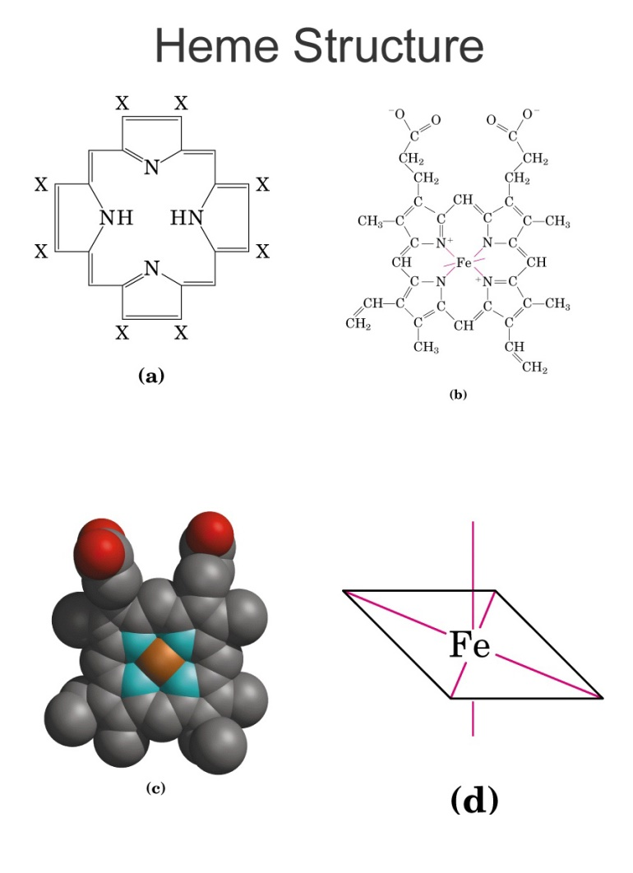
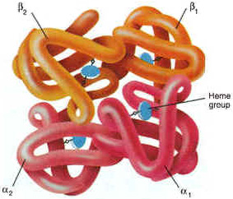
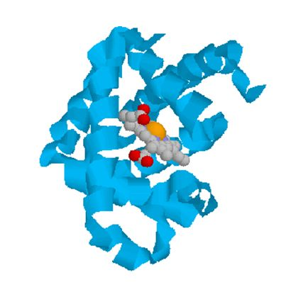
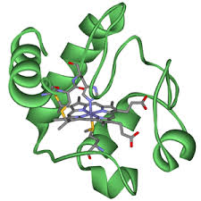
Αιμη
Πορφυρινικός δακτύλιος συναρμοσμένος με σίδηρο
Αιμοσφαιρίνη, μυοσφαιρίνη και κυττοχρώματα
Κεντρικό άτομο σίδηρο- Fe, υπεύθυνη για το κόκκινο χρώμα του αίματος
Notes:
Οι πορφυρίνες που αναφέραμε παραπάνω λαμβάνουν μέρος στη βιοσύνθεση της αίμης, η οποία χρησιμοποιείται από πρωτεϊνικά συστήματα του ανθρώπινου οργανισμού όπως η αιμοσφαιρίνη, η μυοσφαιρίνη και το κυττόχρωμα C. Όλες αυτές οι πρωτεΐνες περιέχουν αίμη, και όλες αυτές είναι αναγκαίες στους οργανισμούς.
Αιμοσφαιρίνη: απαραίτητη για τη μετάβαση από την αναερόβιο ζωή στην αερόβια. Τετραμερές που αποτελείται από 2α και 2β αλυσίδες.
Μυοσφαιρίνη: η πρωτεΐνη με την οποία το οξυγόνο μεταφέρεται στους γραμμωτούς μυες. Είναι μονομερές σε αντίθεση με την αιμοσφαιρίνη που είναι τετραμερές.
Κυτοχρώματα: ενώσεις της αιματίνης που συμμετέχουν σε αλυσίδες μεταφοράς e στα μιτοχόνδρια μέσω του κύκλου του Krebs. περιορίζεται σε αντιστρεπτές αντιδράσεις οξείδωσης και αναγωγής του ιόντος σιδήρου τους (οξειδωτική φωσφορυλίωση). Διαιρούνται σε τρεις ομάδες, ανάλογα με το μήκος κύματος της ακτινοβoλίας που απορροφούν, οι οποίες ονομάζονταικ. -α, -b και -c

Slide 7
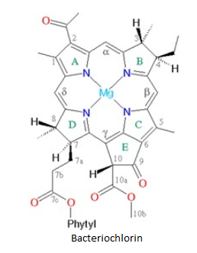
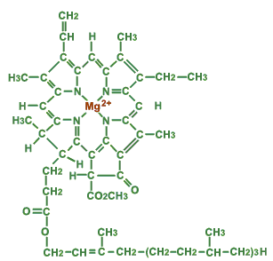
Χλωροφύλλη
Φωτουποδοχέας της φύσης
Φωτοσυνθετικά κέντρα
Πορφυρινικός δακτύλιος
Κεντρικό άτομο μαγνήσιο- Mg
Notes:
Στα φυτά και σε φωτοσυνθετικούς οργανισμούς, η πορφυρίνη η οποία εντοπίζεται είναι η χλωροφύλλη. Την συναντάμε στους χλωροπλάστες των πράσινων φυτών, και είναι η ουσία που τους δίνει το πράσινό τους χρώμα.
Φωτοσυνθετικά κέντρα τόσο για τα φυτά όσο και για βακτηριακούς φωτοσυνθετικούς μικροοργανισμούς.
Επομένως οι πορφυρίνες είναι άμεσσα συνδεδεμένες με τη φωτοσύνθεση

Slide 8
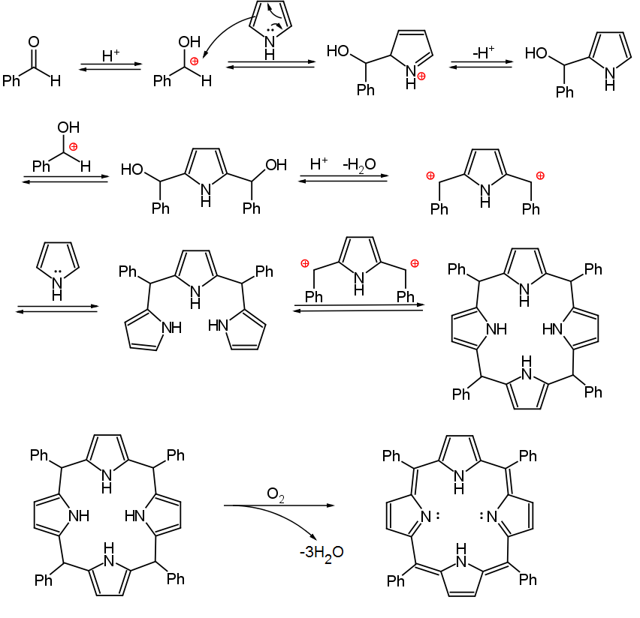
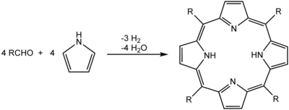
Σύνθεση πορφυρίνηΣ
Notes:
Η σύνθεση των πορφυρινών πραγματοποιείται ξεκινόντας από μια αλδεϋδη και ένα πυρόλιο, πραγματοποιόντας ηλεκτρόνιοφιλη υποκατάσταση στο πυρόλιο υπό όξινο περιβάλλον. Το τελευταίο βήμα είναι μια αντίδραση οξείδωσης. Λαμβάνεται ένα επίπεδο σύστημα με ισχυρή επικάλυψη (π αλληλεπίδραση μεταξύ π τροχιακών), και με ελεύθερη κυκλοφορία ηλεκτρονίων. Το προϊόν που προκύπτει έχει σκούρο μπλε χρώμα. Επίσης αξίζει να σημειωθεί ότι δύο άζωτα έχουν ένα ζεύγος ηλεκτρονίων το οποίο το προσφέρουν στην πορφυρίνη ώστε να μπορέσει να συζευκτεί με κάποιο μέταλλο στο κέντρο της.
Μια πιο απλουστευμένη μορφή της αντίδρασης είναι αυτή:

Slide 9
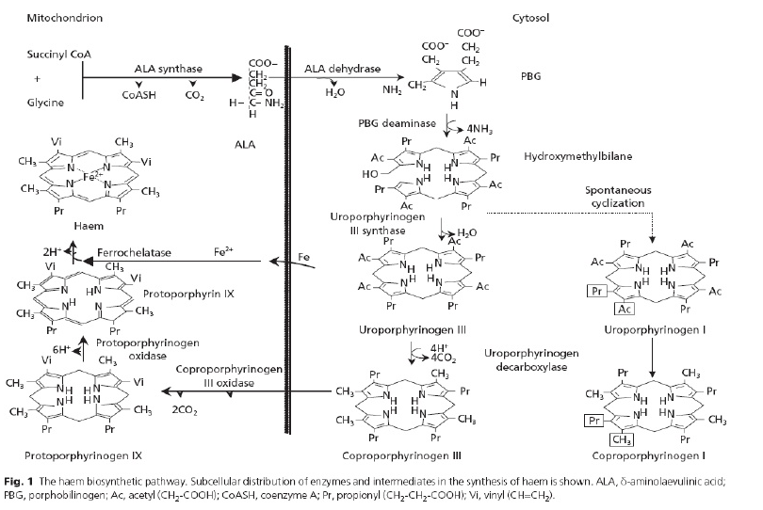
Βιοσυνθεση πορφυρίνηΣ
Notes:
Τώρα, το μεταβολικό μονοπάτι το οποίο ακολουθείται για τη βιουνθεση της πορφυρίνης παρουσιάζεται παραπάνω. Οι κυριότεροι τόποι σύνθεσης της πορφυρίνης είναι το ήπαρ και ο ερυθρός μυελός των οστών.
Η σύνθεση είναι μια πολύπλοκη διαδικασία, η οποία ελέγχεται από το πρώτο βήμα, δηλαδή τη συνένωση της γλυκίνης με το ηλεκτρυλο- CoA. Στο τελευταίο στάδιο, η πρωτοπορφυρίνη ΙΧα, συνδέεται με σίδηρο για να σχηματίσει την αίμη
Η πρωτοπορφυρίνη ΙΧα, η οποία συνδέεται με σίδηρο για να σχηματίσει την αίμη, είναι το τελικό προϊόν μιας σειράς πολύπλοκων αντιδράσεων. Το πρώτο βήμα που είναι και μοναδικό σε αυτή την οδό, είναι η συνένωση γλυκίνης με ηλεκτρυλο-CoA για να σχηματίσουν δ-αμινολεβουλινικό οξύ (ALA), μια αντίδραση που καταλύεται από την ALA-συνθετάση. Δύο μόρια ALA συνενώνονται για να σχηματίσουν πορφοχολινογόνο (PBG), σε μια αντίδραση που καταλύεται από την PBG συνθετάση (γνωστή και ως ALA-αφυδατάση). Οι πρώτες πορφυρίνες (επακριβώς: πορφυρινογόνα) σχηματίζονται όταν τέσσερα μόρια του PBG συμπυκνώνονται μαζί. Το αρχικό προϊόν αυτής της αντίδρασης που καταλύεται από την υδροξυ-μεθυλοχολανο-συνθετάση (PBG-απαμινάση), είναι η υδροξυμεθυλοχολάνη. Με την παρουσία της συν-συνθετάσης του ουροπορφυρινογόνου ΙΙΙ, αυτή μετατρέπεται σε ουροπορφυρινογόνο III. Απουσία αυτού του ενζύμου, η υδροξυμεθυλοχολάνη μετατρέπεται μη ενζυμικά σε ουροπορφυρινογόνο Ι. Μια σειρά ενζυμικά καταλυόμενων αντιδράσεων διαμέσου ισομερών της σειράς ΙΙΙ οδηγεί στο σχηματισμό της πρωτοπορφυρίνης ΙΧα. Η αίμη σχηματίζεται όταν ο σίδηρος ενσωματωθεί στο μόριο, σε μια αντίδραση που καταλύεται από τη σιδηροχηλατάση. Τα πορφυρινογόνα είναι μη σταθερά και οξειδώνονται στις αντίστοιχές τους πορφυρίνες, όταν εκκρίνονται στα κόπρανα και στα ούρα. Τα πορφυρινογόνα και τα πρόδρομα της πορφυρίνης είναι άχρωμα. Οι πορφυρίνες είναι έντονα ερυθρές και φθορίζουσες. Οι κυριότεροι τόποι σύνθεσης της πορφυρίνης είναι το ήπαρ και ο ερυθρός μυελός των οστών. Το ρυθμοκαθοριστικό βήμα σε αυτή την αλληλουχία των αντιδράσεων είναι το πρώτο, η κατάλυση από την ALA-συνθετάση, η οποία είναι ευαίσθητη σε αναδραστική αναστολή από το τελικό προϊόν, την αίμη

Slide 10
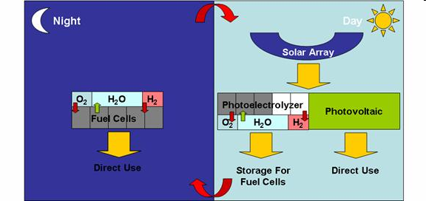
ΕφαρμογέΣ
Φωτοβολταϊκά που περιέχουν πορφυρίνες και αγώγιμα πολυμερή
Επιλεκτικοί καταλύτες
Notes:
Στην παραπάνω εικόνα παρουσιάζεται ένα συνεχές σύστημα, όπου κατά την ημέρα φωτοβολταϊκά συστήματα με βάση την [πρφυρίνη, χρησιμοποιούνται για να καλύψουν άμεσα ενεργειακές ανάγκες. Παράλληλα, κάποια fuel cells, αποθηκεύουν χημικά ενέργεια σε υδρογόνο και οξυγόνο, μέσω διάσπασης νερού. Η χημική αποθήκευση ενέργειας είναι πιο εφικτή σε σχέση με τη χρήση μπαταριών καθώς έινια πιο αποδοτική αλλά και πιο ελεφριά. Στην συνέχεια το αποθηκευένο Υδρογόνο και οξυγόνο χρησιμοποιείτια απ΄΄ο τα fuel cells κατά τη διαρκεία της νύχτας ώστε να μην διακόπτεται η παροχή ενέργειας.
Photovoltaic coatings that gather light and emit electricity could be used to power your house or your vehicle
Πορφυρίνες, ειδικά αυτές οι οποίες΄φέρουν χειρικά κέντρα στην δομή τους, μπορούν να λάβουν μέρος σε αντιδράσεις και να παράγουν εξαιρετικά συγκεκριμένα προϊόντα.
Chiral centers are carbons atoms with four different groups attached to it.

Slide 11
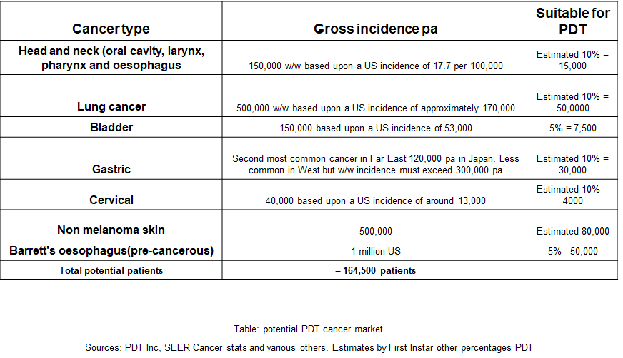
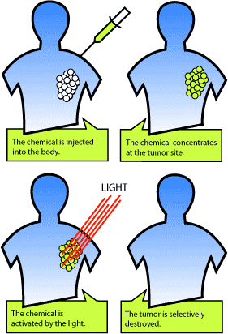
Photodynamic Therapy
Οι πορφυρίνες χρησιμοποιούνται συχνά ως ενώσεις που αποροφούν το φως, οι οποίες ενεργοποιούνται από φωτόνια, και στη συνέχεια αντιδρούν με τα κύτταρα, με τον επιθυμητό τρόπο.
Notes:
Ένα φωτοευαίσθητο φάρμακο το οποίο έχει απορροφυθεί από καρκινικά κύτταρα, μπορεί να ενεργοποιηθεί από μια ακτίνα laser, η οποία κατευθύνεται μέσω οπτικών ινών, ώστε στοχευμένα να καταστρέψει έναν όγκο. Τέτοια φάρμακα μπορούν να χρησιμοποιηθούν επίσης για την καταπολέμηση της ακμής.
Στον παραπάνω πίνακα, βλέπουμε πως για διαφορετικά είδη καρκίνου όπως καρκίνος του πνεύμονα, του στομάχου μελάνωμα κ.α., οι πιθανοί ασθενείς στους οποίους μπορεί να εφαρμοστεί φωτοδυναμική θεραπεία είναι περίπου 164.500, ένας αριθμός αρκέτα μεγάλος ώστε να έχει νόημα η μελέτη και η περαίτέρω βελτίωση αυτής της τεχνικής.

Slide 12
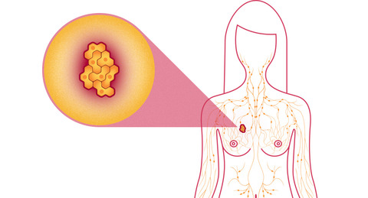
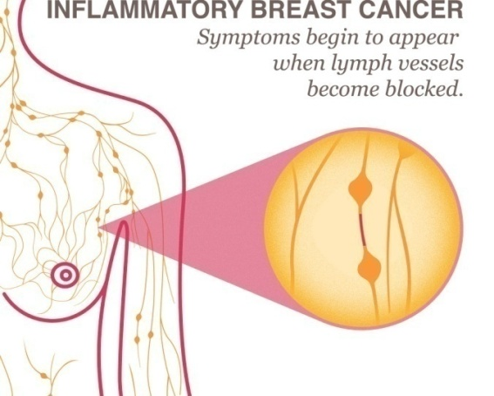
Θεραπεία στον καρκίνο του μαστού
Ο καρκίνος του μαστού είναι η πιο συχνή μορφή καρκίνου στις γυναίκες. Αφορά περίπου το 16% όλων των περιπτώσεων καρκίνου στις γυναίκες παγκοσμίος. Το 2012, αποτελούσε το 25,2% των καρκίνων που διαγνώστηκαν στις γυναίκες, καθιστώντας το το πιο κοινό καρκίνο των γυναικών.
Ο τριπλά αρνητικός καρκίνος του μαστού (TNBC), όπως ορίζεται από την απουσία υποδοχέα οιστρογόνου, υποδοχέα προγεστερόνης και έκφρασης του ανθρώπινου επιδερμικού αυξητικού παράγοντα 2, είναι μια πρόκληση ασθένειας με την φτωχότερη πρόγνωση όλων των υποτύπων καρκίνου του μαστού. Είναι σημαντικό ότι σήμερα δεν υπάρχουν γνωστοί μοριακοί στόχοι για αυτήν την υποομάδα ασθενών.

Slide 13
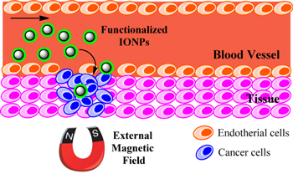
Τρόποι αντιμετώπισης
Notes:
Έχουν δοκιμαστεί διάφορες προσεγγίσεις για την ΣΤΟΧΕΥΜΈΝΗ αντιμετώπισει αυτού του είδους καρκίνου, με διαφορετικούς φορείς φαρμάκων. Η προσέγγιση αυτή γίνεται ώστε να υπάρχει στοχευμένη θεραπεία για μεγαλύτερη αποτελεσματικότητα αλλά και για μείωση τω παρενεργειών. Στο εργαστήριο δουλέψαμε με μεταλλικά νανοσωματίδια, και πιο συγκεκριμένα, νανοσωματίδια σιδήρου.
Λόγω της δομής και των ιδιοτήτων τους, αυτά τα νανοσωματίδια επιτρέπουν όχι μόνο την απλή μετφορά του φαρμάκου, αλλά την ακριβή στόχευση, την δυνατότητα παρακολούθησης των νανοσωματιδίων μέσα από τα φορτία τους αλλά αι τις μαγνητικές τους ιδιότητες κτλ.
Επίσης πέρα από φωτοδυναμική θεραπεία και χημοθεραπεία, μπορούν να κάνουν και φωτοθερμική θεραπεία.

Slide 14
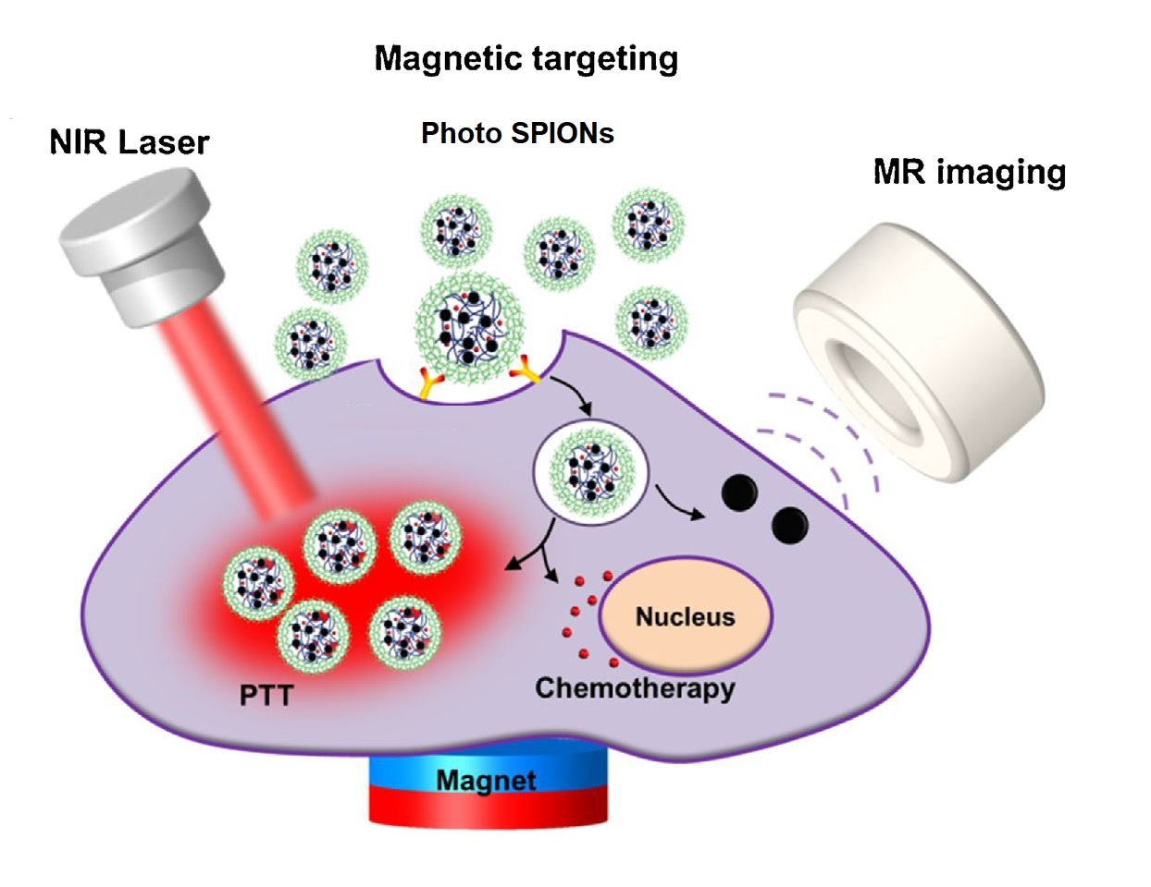
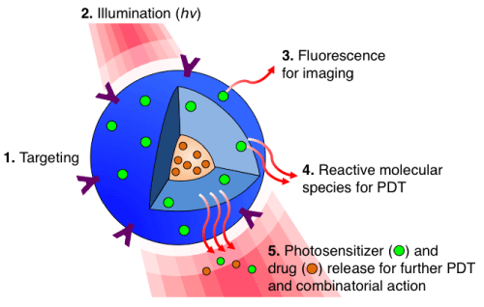
Λειτουργία
Notes:
Επομένως, όπως είδαμε, τα φωτοευαίσθητα μαγνητικά νανοσωματίδια φέρουν επάνω τους ειδικούς υποδοχείς που τα καθιστούν εξαιρετικά στοχευμένα, με ουσίες που φθορίζουν για καλύτερη απεικόνηση. Κατευθύνονται στον επιθυμητό ιστό, και με την χρήση φωτινής ενέργειας λοιπόν, απελευθερώνονται φωτοευαισθητοπιητές και φάρμακο για συνδιασμένη και ακόμα πιο αποτελεσματική δράση.

Slide 15
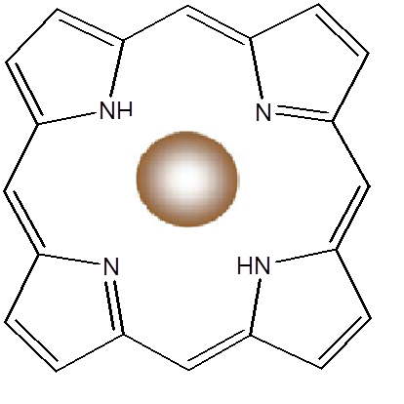
Χρήση πορφυρίνηΣ
Όλα αυτά θεωρητικά. Στην πραγματικότητα όμως:
Όχι σταθερή ποσότητα DOX
Μεγάλη ευαισθησία στο pH από τα νανοσωματίδια
Επομένως όχι και τόσο στοχευμένη
ΑΡΑ?? νανοσωματίδια ΣΙΔΉΡΟΥ → ενσωμάτωση σε......
Notes:
Το επόμενο βήμα που σχεδιάζεται είναι η είσοδος των νανοσωματιδίων, τα οποία φέρουν τα αντικαρκινικά φάρμακα σε πορφυρίνες, για μεγαλύτερη ποσότητα και μεγαλύτερη σταθερότητα δέσμευσης. τα νανοσωματίδια με αλλαγές στο pH απελευθέρωναν φάρμακα σε διαφορετικές χρονικές στιγμές.
Μια πολύ καινούργια μέθοδος, ακόμα σε πειραματικό στάδιο, αδυναμία παρουσίασης ακόμα και ιδεών γι αυτόν τον λόγο. Υπάρχουν πολλά πράγματα που πρέπει να εξεταστούν, όπως η συμβίωση των ουσιών που φέρουν τα νανοσωματίδια με τον πορφυρινικό δακτύλιο, πόσο στοχευμένη μπορεί να είναι καθώς αυξάνεται πολύ ο όγκος του φορέα και άλλα πολλά.
Αλλά με την συνεχείς μελέτη των συγκεκριμένων ουσιών, και τις όλο και περισσότερες διαθέσιμες πληροφορίες που έχουμε γι αυτές, τόσο προχωράει και βελτιώνεται η χρήση τους. Βλέπουμε ότι μια τέτοια εφαρμογή είναι σε ένα συγκεκριμένο είδος καρκίνου με ιδιαίτερη δυσκολία αναγνώρισης και αντιμετώπισης, το οποίο αντιμετωπίζεται αρκετά βάρβαρα με μστεκτομή.

Slide 16
references
Effect of Porphyrin Ring Distortion on Redox Potentials of β-Brominated-Pyrrole Iron(III) Tetraphenylporphyrins
Department of Chemistry, University of Houston, Houston, Texas 77204-5641, and Dipartimento di Scienze e Tecnologie Chimiche,IΙ Universitl degli Studi di Roma, 00173 Roma, Italy
Equilibrium Geometries and Electronic Structure of Iron-Porphyrin Complexes: A Density Functional Study
Carme Rovira,† Karel Kunc,‡ Ju1rg Hutter,† Pietro Ballone,† and Michele Parrinello*,†
Max-Planck Institut fu¨r Festko¨rperforschung, Heisenbergstrasse 1, 70569 Stuttgart, Germany, and Laboratoire d'Optique des Solides, UniVersity Pierre et Marie Curie, 4 Place Jussieu, 75252 Paris-Cedex 05, France 10000
Porphyrins in analytical chemistry. A review
Magdalena Biesaga, Krystyna Pyrzyn´ ska, Marek Trojanowicz *
Department of Chemistry, Uni6ersity of Warsaw, Pasteura 1, 02 -093 Warsaw, Poland
Porphyrin-based Photosensitizers for Use in Photodynamic Therapy
Ethan D. Sternberg, David Dolphin* Department of Chemistry, University of British Columbia, 2036 Main Mall, Vancouver, B.C., V6T 1ZI, CANADA Christian Brlickner Department of Chemistry, University of California at Berkeley, Berkeley, CA., 94720 U.S.A.
Porphyrin photosensitizers in photodynamic therapy and its applications
Jiayuan Kou, Dou Dou and Liming Yang
Department of Pathophysiology, Harbin Medical University, Harbin, PR China
Department of Biochemistry and Molecular Biology, Harbin Medical University, Harbin, PR China
Department of Physiology and Pathophysiology, School of Basic Medical Sciences, Peking University Health Science Center, Beijing, PR China

